Slide 1
“Oftalmologiyada hamshiralik ishi” moduli • A-5 (Amaliy mashg‘ulot)
Ko‘z gavhari va shishasimon tana kasalliklarida hamshiralik ishi
Muallif: Axmedova Roxila, “Oftalmologiya” fani o‘qituvchisi
Shahrisabz Abu Ali ibn Sino nomidagi jamoat salomatligi texnikumi
Notes:
Assalomu alaykum! Bu amaliy mashg‘ulotda retsept bilan ishlash, bemorni katarakta operatsiyasiga tayyorlash va operatsiyadan keyingi parvarishni o‘rganamiz.

Slide 2
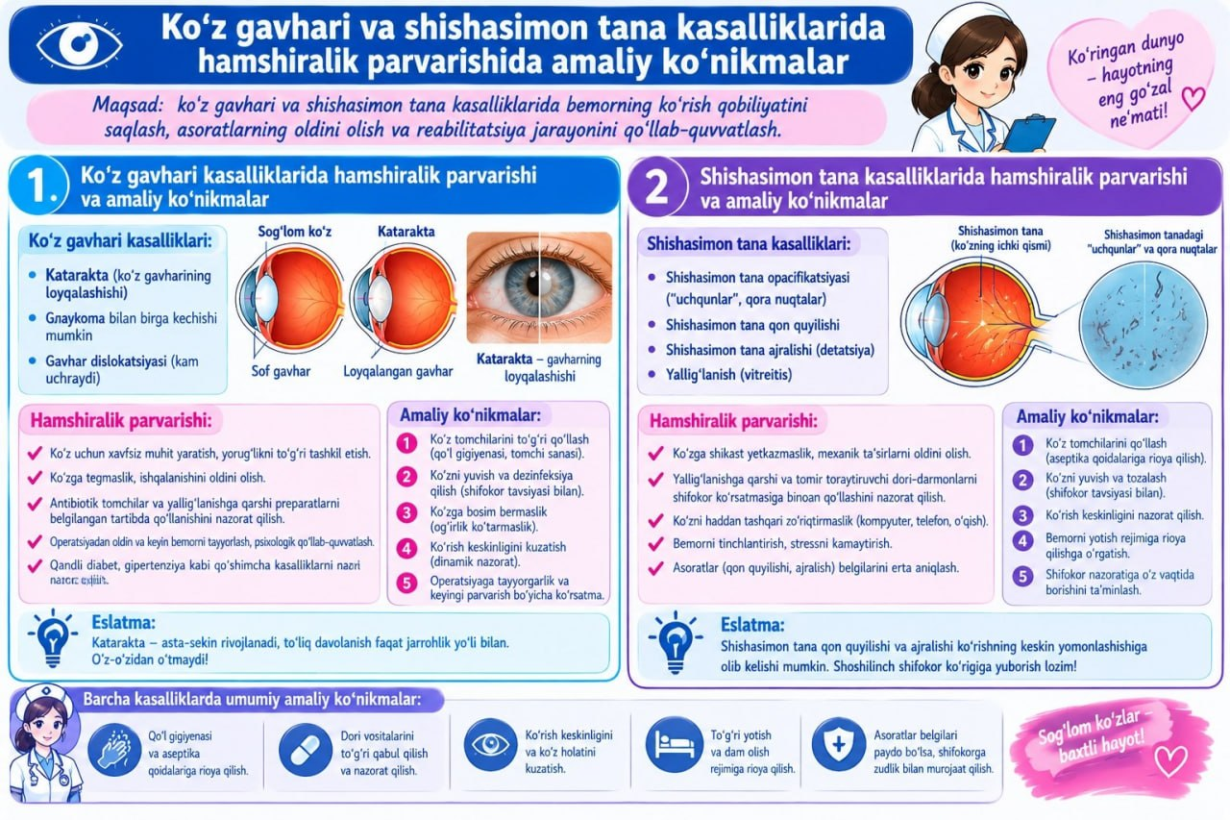
Mashg‘ulot rejasi
Boshlang‘ich davrda davo, retsept
Operatsiyaga tayyorlash
Keyingi parvarish
Oftalmologiyada hamshiralik ishi | Axmedova Roxila
2/10
Notes:
Mashg‘ulot uch qismdan iborat: retseptlar, operatsiyaga tayyorlash va operatsiyadan keyingi parvarish.

Slide 3
Retseptni o‘qish
Rp. – ol
Sol. – eritma
Ung. – malham
D. S. – ber, belgila
Oftalmologiyada hamshiralik ishi | Axmedova Roxila
3/10
Notes:
Retseptda Rp. – ol, Sol. – eritma, D. S. – ber va belgila degan ma’noni bildiradi. Hamshira retseptni o‘qiydi, bemorga tushuntiradi va tomizishni o‘rgatadi.

Slide 4
Tomchilarga tavsiya
Sekinlashtiradi, tiniq qilmaydi
Orada kamida 5 daqiqa
Flakon uchi ko‘zga tegmaydi
Har 6 oyda ko‘rik
Oftalmologiyada hamshiralik ishi | Axmedova Roxila
4/10
Notes:
Tomchilar kataraktani sekinlashtiradi, lekin gavharni tiniq qilmaydi. Tomchilar orasida kamida besh daqiqa kutiladi va flakon uchi ko‘zga tegmaydi.

Slide 5
Operatsiyaga tayyorlash
Tahlillar, mutaxassislar ko‘rigi
Infeksiya o‘choqlarini davolash
Oqliklar, ko‘zni yuvish
Premedikatsiya: 30 daqiqa oldin
Oftalmologiyada hamshiralik ishi | Axmedova Roxila
5/10
Notes:
Bemor tekshiruvdan o‘tadi, infeksiya o‘choqlari davolanadi. Operatsiya kuni oqliklar almashtiriladi, ko‘z antiseptik bilan yuviladi, tomchilar tomiziladi va premedikatsiya bajariladi.

Slide 6
Xavfsizlik
Ko‘zni hujjatdan tekshirish
Rozilik varaqasi
Harorat, puls, bosim
Protez va linzalarni yechish
Oftalmologiyada hamshiralik ishi | Axmedova Roxila
6/10
Notes:
Hamshira operatsiya qaysi ko‘zda bo‘lishini hujjatlardan tekshiradi. Rozilik varaqasi imzolanadi. Isitma yoki shamollash bo‘lsa, shifokorga xabar beriladi.

Slide 7
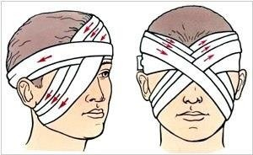
Bog‘lam
Yostiqchalar: 9×10 sm
Qattiq tortmaslik
Barmoq sig‘ishi
Oftalmologiyada hamshiralik ishi | Axmedova Roxila
7/10
Notes:
Binokulyar bog‘lam ikkala ko‘zga qo‘yiladi. U qattiq tortilmaydi, bint va quloq solinchog‘i orasiga barmoq sig‘ishi kerak.

Slide 8
Operatsiyadan keyingi parvarish
Suyuqlik suvdondan
Yumshoq, yengil ovqat
Ko‘ngil aynisa: yonboshga
Qonash, og‘riq: shifokorga
Oftalmologiyada hamshiralik ishi | Axmedova Roxila
8/10
Notes:
Birinchi kuni bemor yordam bilan ovqatlanadi, suyuqlik suvdondan beriladi. Ko‘ngil aynisa, yonboshga o‘giriladi. Bog‘lam qonasa yoki kuchli og‘riq bo‘lsa, darhol shifokorga xabar beriladi.

Slide 9
Uyga chiqarish
Tomchilar jadvali
Himoya ko‘zoynagi
1 oy og‘ir ish qilmaslik
Belgilangan kunda kuzatuv
Oftalmologiyada hamshiralik ishi | Axmedova Roxila
9/10
Notes:
Bemorga yozma tavsiya beriladi: tomchilar jadvali, himoya ko‘zoynagi, ko‘zga suv kirmasligi, bir oy og‘ir ish qilmaslik va kuzatuv muddatlari.

Slide 10
Xulosa
To‘g‘ri tayyorgarlik
Ehtiyotkor parvarish
Bemorni o‘rgatish
Oftalmologiyada hamshiralik ishi | Axmedova Roxila
10/10
Notes:
Xulosa: to‘g‘ri tayyorgarlik va parvarish operatsiya natijasini belgilaydi. Endi trenajyor bilan mashq qiling.

